Slide 1
3D object (maya 또는 blender로 만든 파일들)
Nov. 28, 2024
Doug Young Suh

Slide 2
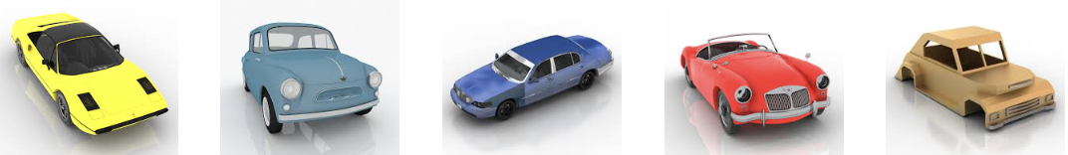

Select a category in free3d.io
Select an object.
Download.

Slide 3

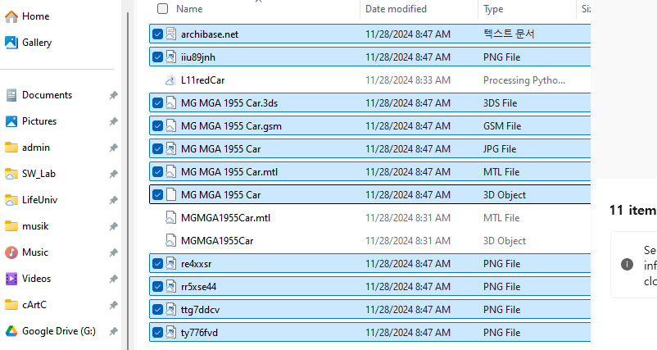
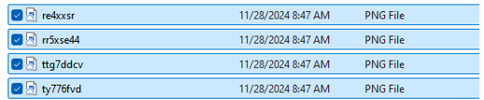
Unzip the downloaded file.
Copy all the files in the program folder.

Slide 4
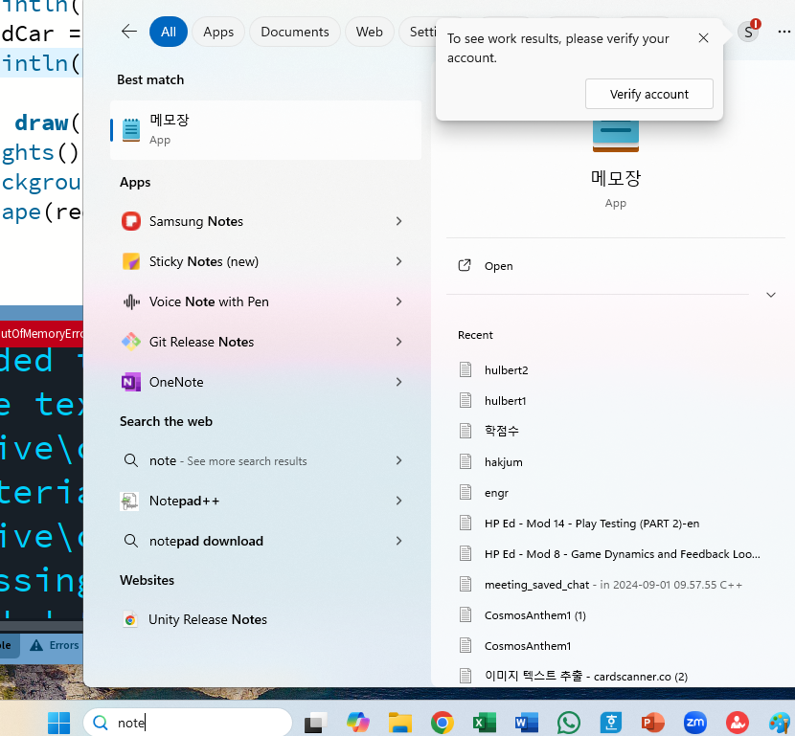
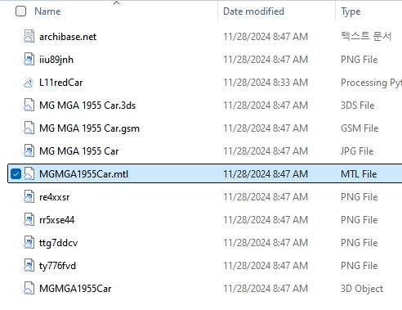
File명을 프로그램에서 읽을 수 있는 형태로 바꾼다. 여기서는 중간에 space를 없앴다..
File명을 프로그램에서 읽을 수 있는 형태로 바꾼다. 여기서는 중간에 space를 없앴다..
Text file 을 편집할 수 있는 ‘메모장’을 연다.
*.3ds 와 *.gsm 파일은 지워도 된다.

Slide 5
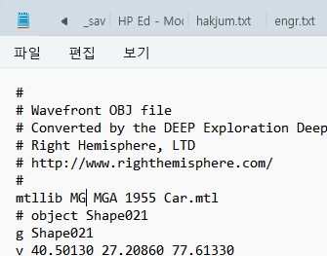
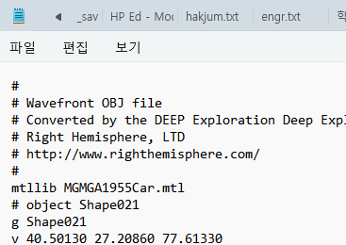
*.obj 파일에서 mtl 파일명을 수정한다.

